Slide 1
Aula dia 08/04
Terceirão
Colégio Dinâmico
Professora: Adriana Batista
Matemática 1.
Frente 112

Slide 2

BASES MÉDIAS

Slide 3
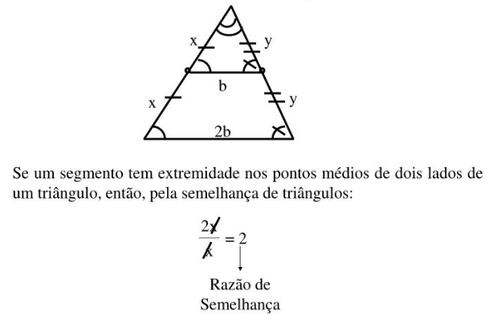
BASE MÉDIA DE UM TRIÂNGULO

Slide 4
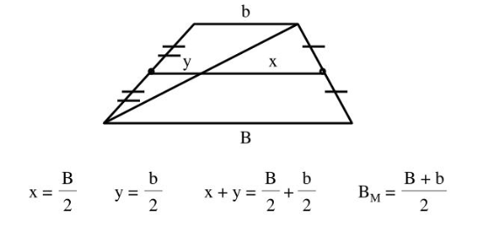
BASE MÉDIA DE UM TRAPÉZIO

Slide 5
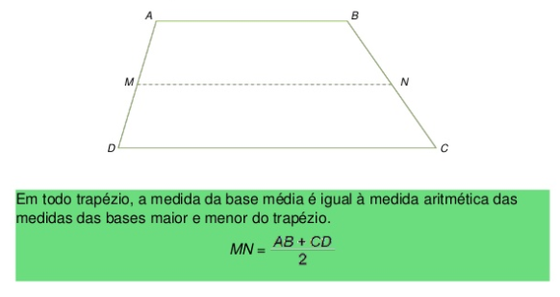
BASE MÉDIA DE UM TRAPÉZIO

Slide 6
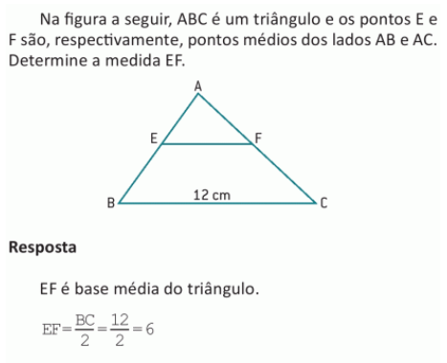
MÓDULO 14 – Pág. 74
Nº 261:

Slide 7
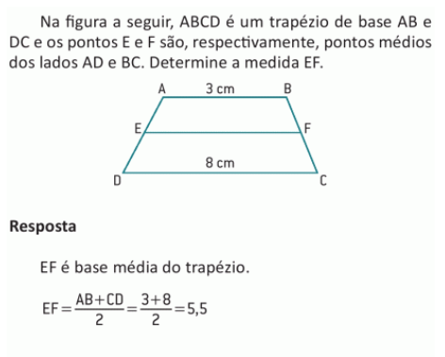
MÓDULO 14 – Pág. 74
Nº 262:

Slide 8
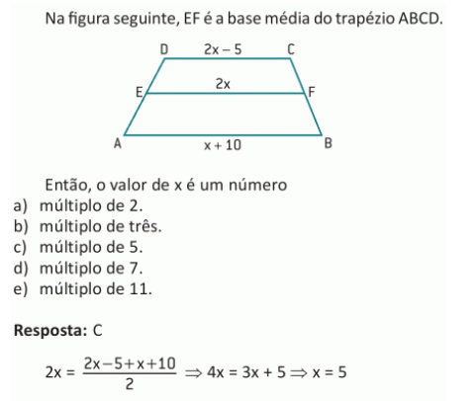
MÓDULO 14 – Pág. 74
Nº 264:

Slide 9
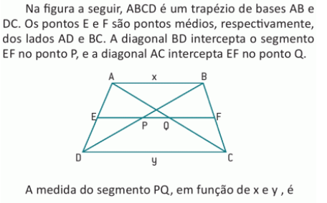
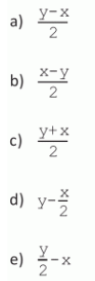
MÓDULO 14 – Pág. 74
Nº 265:

Slide 10
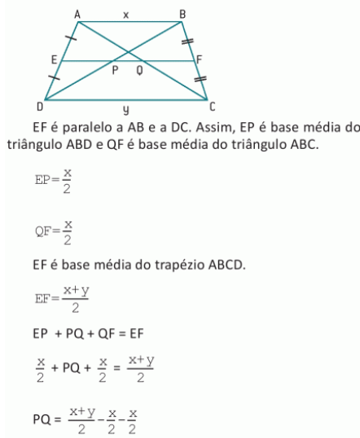
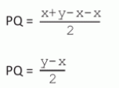
MÓDULO 14 – Pág. 74 Nº 265:

Slide 11
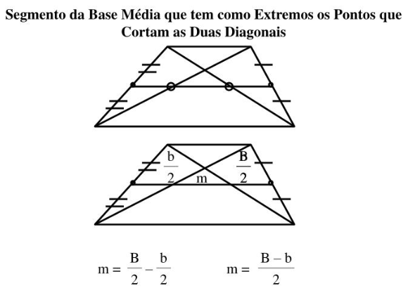

Slide 12
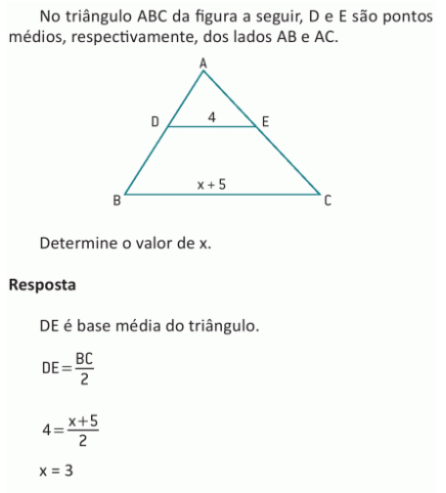
MÓDULO 14 – Pág. 74
Nº 266:

Slide 13
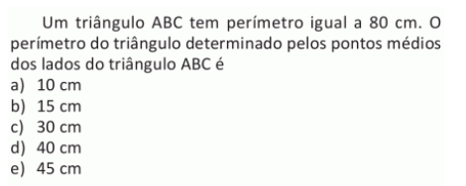
MÓDULO 14 – Pág. 75
Nº 269:

Slide 14
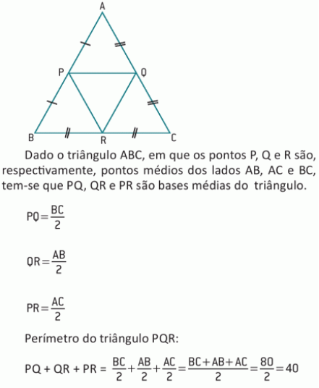

MÓDULO 14 – Pág. 75
Nº 269:

Slide 15
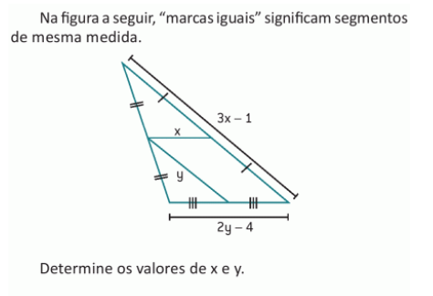
MÓDULO 14 – Pág. 7
Nº 272:

Slide 16
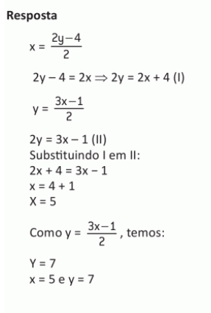
MÓDULO 14 – Pág. 7
Nº 272:

Slide 17
EXERCÍCIOS PROPOSTOS
Módulo 14 - Página 74 a 76
Exercícios:
263 267 268 270
271 273 274 280

Slide 18

OBRIGADA!!!

